Slide 1

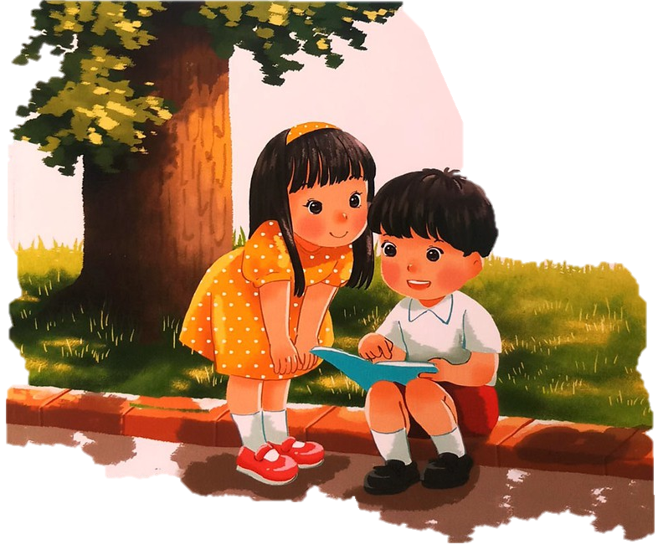
TIẾNG VIỆT 1
TẬP HAI

Slide 2

TRƯỜNG TIỂU HỌC HÒA NGHĨA
Môn : Tiếng việt
Lớp: 1G
Bài 5:
Những cánh cò
Giáo viên: Nguyễn Thị Thịnh

Slide 3
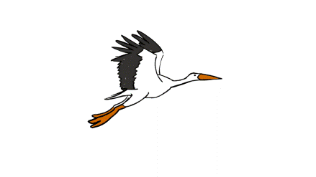

7
THẾ GIỚI TRONG MẮT EM
Bài
5
NHỮNG CÁNH CÒ
(Tiết 2)
Sách Tiếng việt /135

Slide 4
3
Trả lời câu hỏi
Những cánh cò
Ông kể ngày xưa, quê của bé có rất nhiều cò. Mùa xuân, từng đàn cò trắng duyên dáng bay tới. Chúng lượn trên bầu trời trong xanh rồi hạ cánh xuống những luỹ tre. Hằng ngày, cò đi mò tôm, bắt cá ở các ao, hồ, đầm.
Bây giờ, ao, hồ, đầm phải nhường chỗ cho những toà nhà cao vút, những con đường cao tốc, những nhà máy toả khói mịt mù. Cò chẳng còn nơi kiếm ăn. Cò sợ những âm thanh ồn ào. Thế là chúng bay đi.
Bé ước ao được thấy những cánh cò trên cánh đồng quê.
(Theo Hoài Nam)
Ai kể chuyện ngày xưa cho bé nghe?

Slide 5
3
Trả lời câu hỏi
Những cánh cò
Ông kể ngày xưa, quê của bé có rất nhiều cò. Mùa xuân, từng đàn cò trắng duyên dáng bay tới. Chúng lượn trên bầu trời trong xanh rồi hạ cánh xuống những luỹ tre. Hằng ngày, cò đi mò tôm, bắt cá ở các ao, hồ, đầm.
Bây giờ, ao, hồ, đầm phải nhường chỗ cho những toà nhà cao vút, những con đường cao tốc, những nhà máy toả khói mịt mù. Cò chẳng còn nơi kiếm ăn. Cò sợ những âm thanh ồn ào. Thế là chúng bay đi.
Bé ước ao được thấy những cánh cò trên cánh đồng quê.
(Theo Hoài Nam)
Ngày xưa, quê bé có rất nhiều loài vật nào?

Slide 6
3
Trả lời câu hỏi
Những cánh cò
Ông kể ngày xưa, quê của bé có rất nhiều cò. Mùa xuân, từng đàn cò trắng duyên dáng bay tới. Chúng lượn trên bầu trời trong xanh rồi hạ cánh xuống những luỹ tre. Hằng ngày, cò đi mò tôm, bắt cá ở các ao, hồ, đầm.
Bây giờ, ao, hồ, đầm phải nhường chỗ cho những toà nhà cao vút, những con đường cao tốc, những nhà máy toả khói mịt mù. Cò chẳng còn nơi kiếm ăn. Cò sợ những âm thanh ồn ào. Thế là chúng bay đi.
Bé ước ao được thấy những cánh cò trên cánh đồng quê.
(Theo Hoài Nam)
a. Hằng ngày, cò đi mò tôm, bắt cá ở đâu?

Slide 7
3
Trả lời câu hỏi
Những cánh cò
Ông kể ngày xưa, quê của bé có rất nhiều cò. Mùa xuân, từng đàn cò trắng duyên dáng bay tới. Chúng lượn trên bầu trời trong xanh rồi hạ cánh xuống những luỹ tre. Hằng ngày, cò đi mò tôm, bắt cá ở các ao, hồ, đầm.
Bây giờ, ao, hồ, đầm phải nhường chỗ cho những toà nhà cao vút, những con đường cao tốc, những nhà máy toả khói mịt mù. Cò chẳng còn nơi kiếm ăn. Cò sợ những âm thanh ồn ào. Thế là chúng bay đi.
Bé ước ao được thấy những cánh cò trên cánh đồng quê.
(Theo Hoài Nam)
b. Bây giờ ở quê của bé, những gì đã thay thế ao, hồ, đầm?

Slide 8
3
Trả lời câu hỏi
Những cánh cò
Ông kể ngày xưa, quê của bé có rất nhiều cò. Mùa xuân, từng đàn cò trắng duyên dáng bay tới. Chúng lượn trên bầu trời trong xanh rồi hạ cánh xuống những luỹ tre. Hằng ngày, cò đi mò tôm, bắt cá ở các ao, hồ, đầm.
Bây giờ, ao, hồ, đầm phải nhường chỗ cho những toà nhà cao vút, những con đường cao tốc, những nhà máy toả khói mịt mù. Cò chẳng còn nơi kiếm ăn. Cò sợ những âm thanh ồn ào. Thế là chúng bay đi.
Bé ước ao được thấy những cánh cò trên cánh đồng quê.
(Theo Hoài Nam)
c. Điều gì khiến đàn cò sợ hãi?

Slide 9
3
Trả lời câu hỏi
Những cánh cò
Ông kể ngày xưa, quê của bé có rất nhiều cò. Mùa xuân, từng đàn cò trắng duyên dáng bay tới. Chúng lượn trên bầu trời trong xanh rồi hạ cánh xuống những luỹ tre. Hằng ngày, cò đi mò tôm, bắt cá ở các ao, hồ, đầm.
Bây giờ, ao, hồ, đầm phải nhường chỗ cho những toà nhà cao vút, những con đường cao tốc, những nhà máy toả khói mịt mù. Cò chẳng còn nơi kiếm ăn. Cò sợ những âm thanh ồn ào. Thế là chúng bay đi.
Bé ước ao được thấy những cánh cò trên cánh đồng quê.
(Theo Hoài Nam)
Bé ước gì?

Slide 10
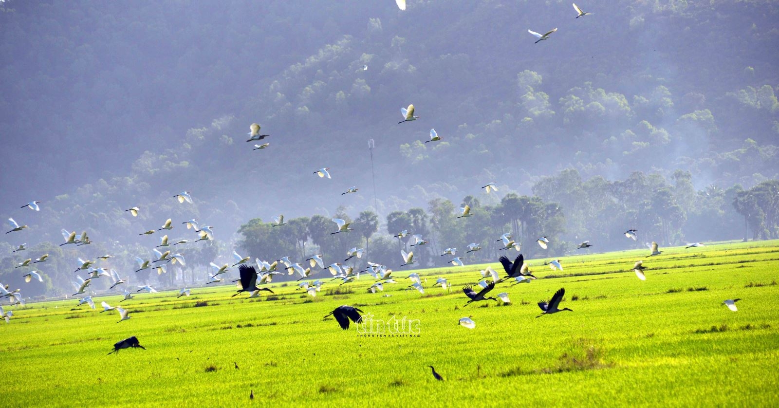
Em hãy nói về vẻ đẹp của quê em?
Notes:
GV giáo dục mở rộng: bảo vệ thiên nhiên, bảo vệ môi trường.

Slide 11
4
Viết vào vở câu trả lời cho câu hỏi a và c ở mục 3
a. Hằng ngày, cò đi mò tôm, bắt cá ở đâu?
Hằng ngày, cò đi mò tôm, bắt cá ở (…).
c. Điều gì khiến đàn cò sợ hãi?
(…) khiến đàn cò sợ hãi.

Slide 12

4
Viết vào vở câu trả lời cho câu hỏi a và c ở mục 3
a. Hằng wgày, cò đi jò Ǉį, bắt cá ở các ao, hồ,
đầm.
c. Nǖững âm κaζ Ŭ ào δΗĞn đàn cò sợ hãi.

Slide 13
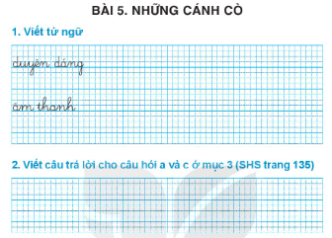

4
Viết vở
duyên dáng
duyên dáng
âm thanh
âm thanh
V/41
a. Hằng wgày, cò đi jò Ǉį, bắt cá ở các ao, hồ, đầm.
c. Nǖững âm κaζ Ŭ ào δΗĞn đàn cò sợ hãi.

Slide 14

Thư giãn

